Slide 1
MetaHeuristic
A simulated annealing algorithm
For
the clustering problem
산업공학과
2019711840
심아름

Slide 2
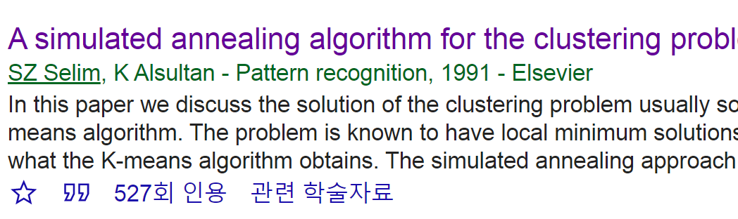
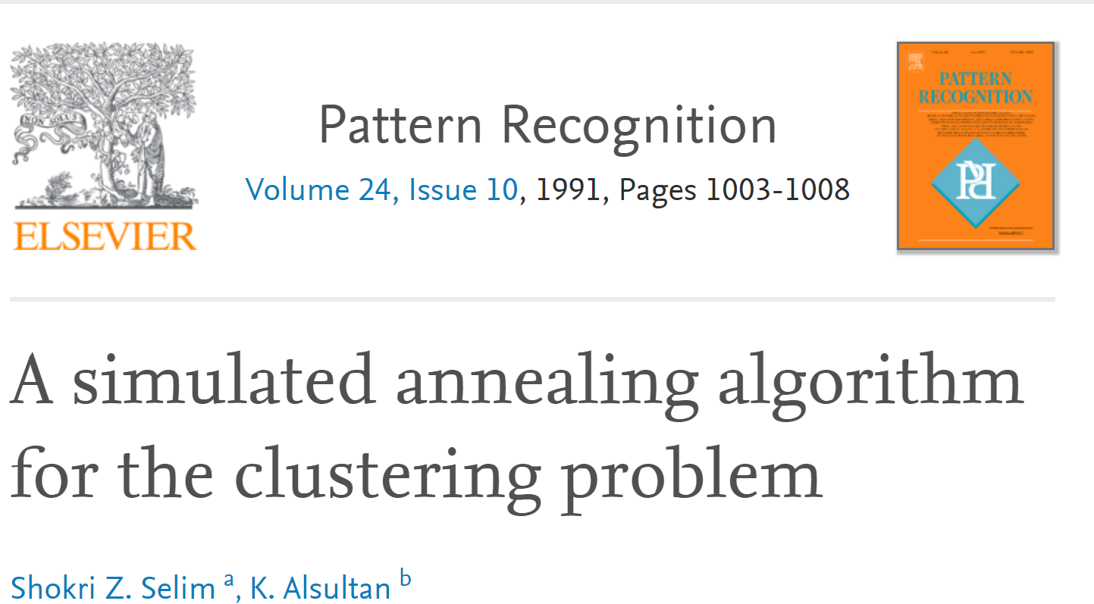
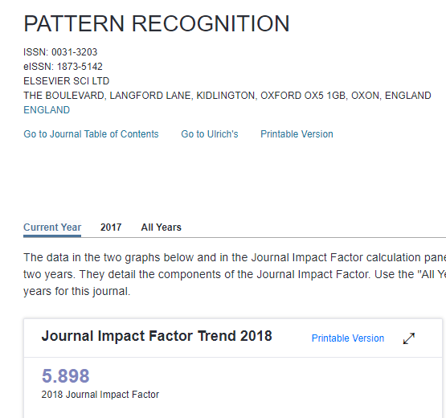
About paper

Slide 3
Overview
다수 개의 속성을 갖는 데이터의 경우 최적의 클러스터링을 하는 것은 현실적으로 어려움
K-means 알고리즘에서의 local mininum 문제
➔ Simulated Annealing으로 파라미터 조정
1. Global Optimum으로 수렴
2. 데이터 셋에 대한 최적의 parameter 제안

Slide 4
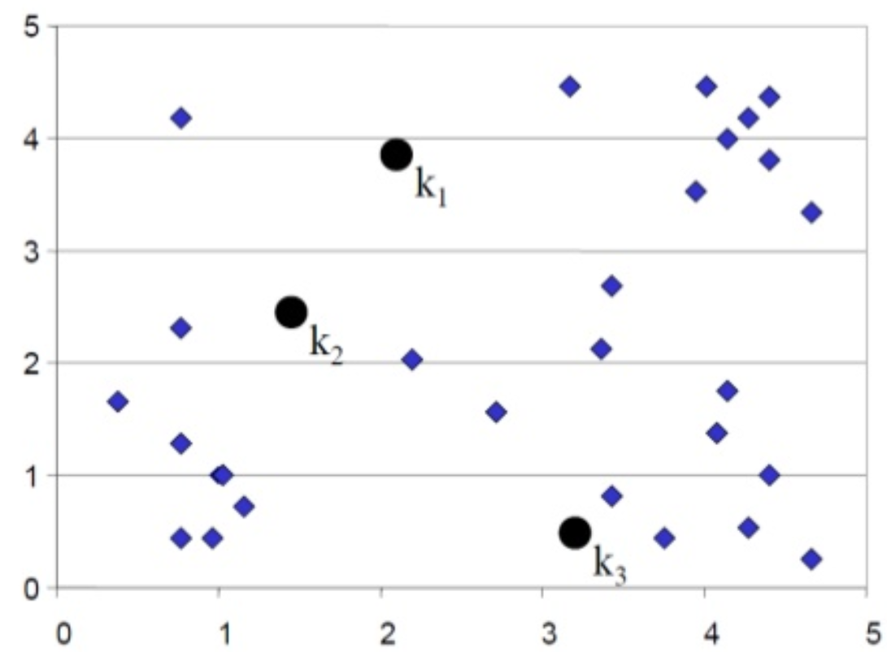
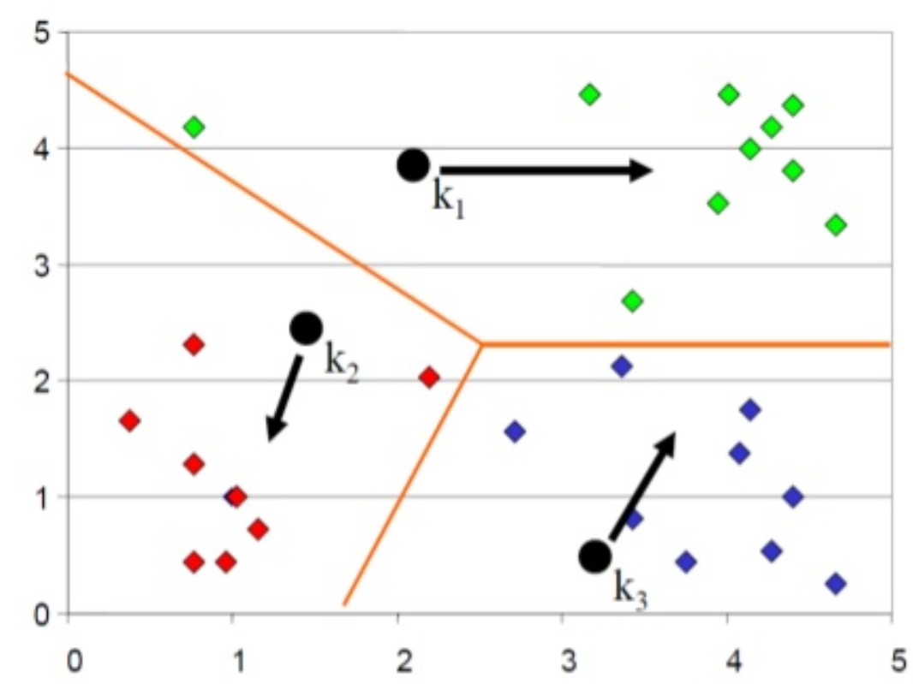
K-means clustering
데이터로부터 의미 있는 분포나 패턴을 찾는 방법으로, 주어진 데이터 집합을 유사한 속성을 갖는 몇 개의 그룹으로 분류
K=3

Slide 5
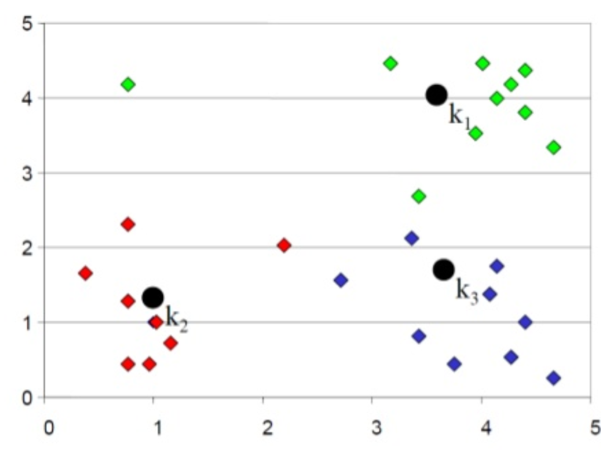
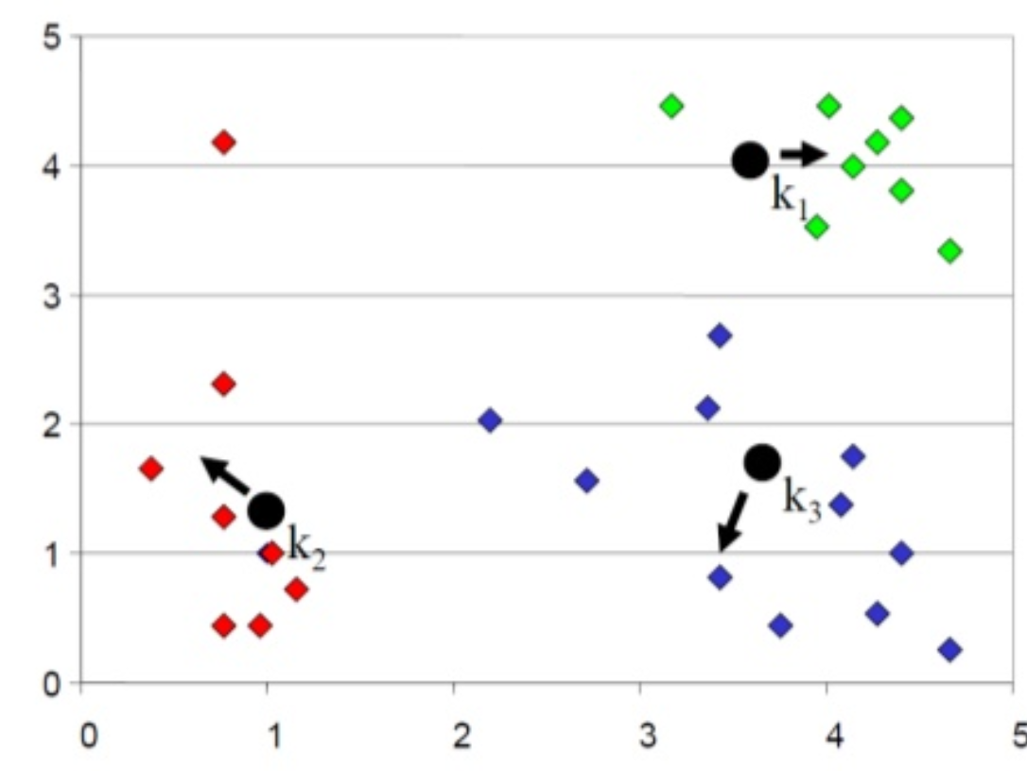
K-means clustering

Slide 6
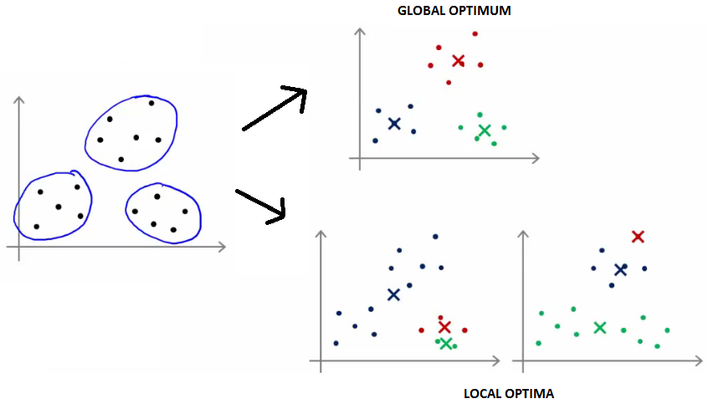
K-means clustering

Slide 7
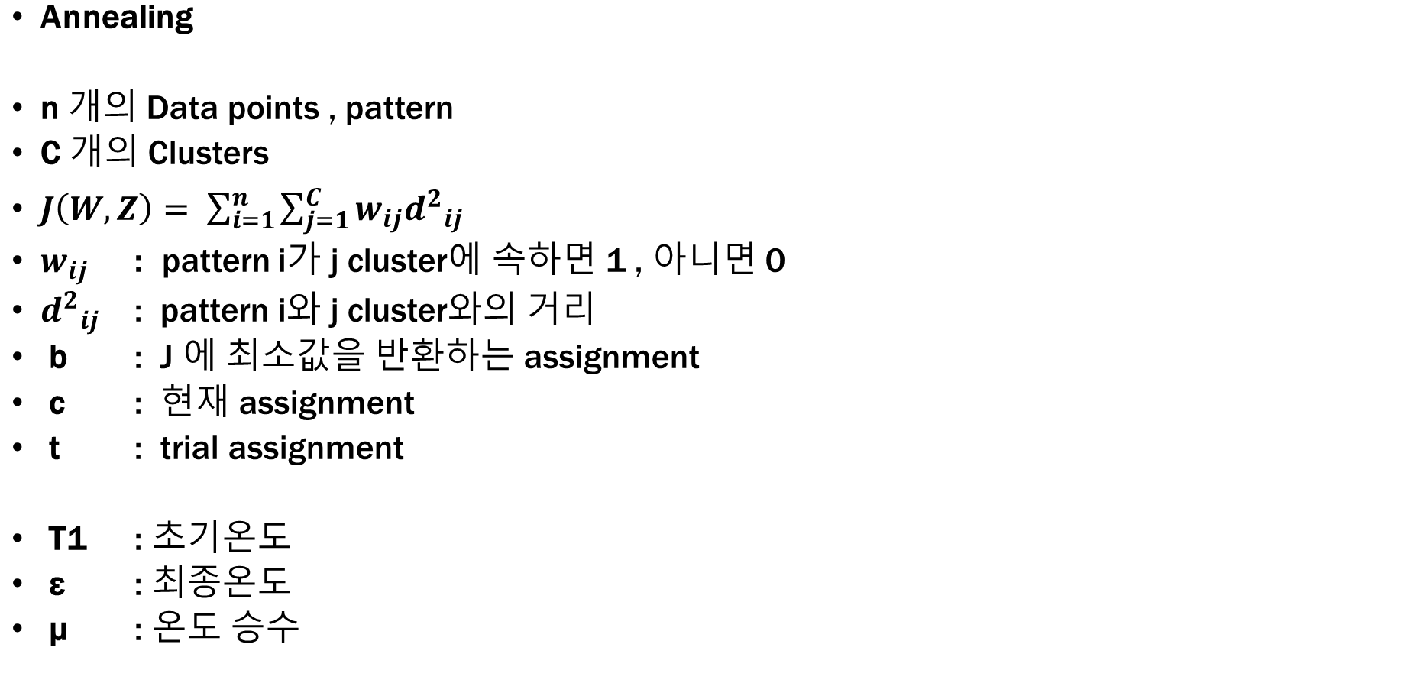
Simulated Annealing
Annealing
n 개의 Data points , pattern
C 개의 Clusters
$J\left(W,Z\right)= \sum_{i=1}^{n}{\sum_{j=1}^{C}{w_{ij}{d^{2}}_{ij}}}$
$w_{ij}$ : pattern i가 j cluster에 속하면 1 , 아니면 0
${d^{2}}_{ij}$ : pattern i와 j cluster와의 거리
b : J 에 최소값을 반환하는 assignment
c : 현재 assignment
t : trial assignment
T1 : 초기온도
ε : 최종온도
μ : 온도 승수

Slide 8
Simulated Annealing
Annealing
n 개의 Data points , pattern
C 개의 Clusters
$J\left(W,Z\right)= \sum_{i=1}^{n}{\sum_{j=1}^{C}{w_{ij}{d^{2}}_{ij}}}$
$w_{ij}$ : pattern i가 j cluster에 속하면 1 , 아니면 0
${d^{2}}_{ij}$ : pattern i와 j cluster와의 거리
b : J 에 최소값을 반환하는 assignment
c : 현재 assignment
t : trial assignment
T1 : 초기온도
ε : 최종온도
μ : 온도 승수

Slide 9
Statement of the Algorithm
Start an arbitrary grouping of the data points into C clusters.
Let the vectors A_{b} and A_{c} denote this assignment.
Compute the corresponding criterion function J(W, Z).
Set the scalars J_{b} and J_{c} to this value.
Step 1. Obtain a trial assignment A_{t}. Let J_{t} be the corresponding function value.
Step 2. If J_{t} > J_{c} go to Step 3, otherwise accept this trial assignment, let A_{c}=A_{t} , and J_{c}=J_{t} ,
If J_{t} ≥ J_{b} replace count by count + 1 and go to Step 4.
Otherwise, let J_{b} = J_{t} , A_{b} = A_{t}, count = 0 and go to Step 4.
Step 3. Draw a random number y ~ U(0, 1).
If y > exp(-(J_{t} - J_{c})/T) go to Step 4.
Otherwise, let J_{c} = J_{t}, A_{c} = A, and go to Step 4.
Step 4. If count<N go to Step 1; Otherwise replace T by μT.
If T < ε stop otherwise go to Step1.

Slide 10
Parameters of the Algorithm
The initial temperature of the annealing process, T1
The temperature multiplier, μ
The probability threshold, P
The number of iterations for reaching equilibrium, N

Slide 11
OPTIMAL PARAMETERS
Better result : the probability of obtaining the global solution is large enough and/or it is attainable after a reasonable number of iterations.
Standard Data satisfies the following conditions:
(1) the clusters are spherical in shape,
(2) the clusters are not overlapping,
(3) the clusters have almost the same number of patterns,
(4) the clusters have almost the same volume.

Slide 12
The search for the best parameters
Candidate values of the parameters :
T1 ∈ { 1, 2, … , 9, 10, 50, 100, 500 } μ ∈ { 0.3, 0.4, … , 0.8, 0.9 }
P1 ∈ { 0.8, 0.85, 0.90, 0.95 } P2 ∈ { 0.90, 0.95 }
SP ∈ { 500, 1000 } N ∈ { 10, 20, … , 100, 200, … , 500, 1000 }
Optimal parameters for Standard Data :

Slide 13
Interpretation of the best parameters
The initial temperature, T1.
The temperature multiplier, μ
The probability threshold, P
The number of iterations for reaching equilibrium, N

Slide 14
Guideline for Selecting Parameters for General Data Set
온도 승수 μ ➔ 0.7 ≤ μ ≤ 0.9
확률 임계 값 P ➔ P = 0.95
반복횟수 N ➔ [50, 600]
초기 온도 T1 ➔ T1 = 10

Slide 15
Conclusion
장점 - Global Optimum
- 솔루션 품 질 선택
- 유연한 알고리즘 선택
- 작은 저장공간
단점 - Stopping Point
- Standard Data Set
보완점

